Slide 1

Programación Web I
Gustavo Michael Larios Guerra
05/02/2023
Profesor Rubén Cárdenas Sanchez

Slide 2
Evaluación sitios

Slide 3
sitios | Promedio | Frescura | Palabras clave (heading) | Puntuación (TestmySite) | Puntaje (woorank)
BBC (noticias) | 8.5 | 10/10 | 10 | 100 | 73
Finanzas publicas (Finanzas) | 7.5 | 2.2 | 5.0 | 43 | 55
UTM (escolar) | 6.4 | 3.9/10 | 1.0 | 87 | ---
Cuidado con el perro (compras) | 6.0 | -- | 10.0 | 44 Slow TTFB, loading html | 72
Twitch Streaming | 6.7 | … Accesibilidad 7.7 Personalmente, es rápida e intuitiva | 0.0 | 88 HTTP2 not enabled | 76

Slide 4
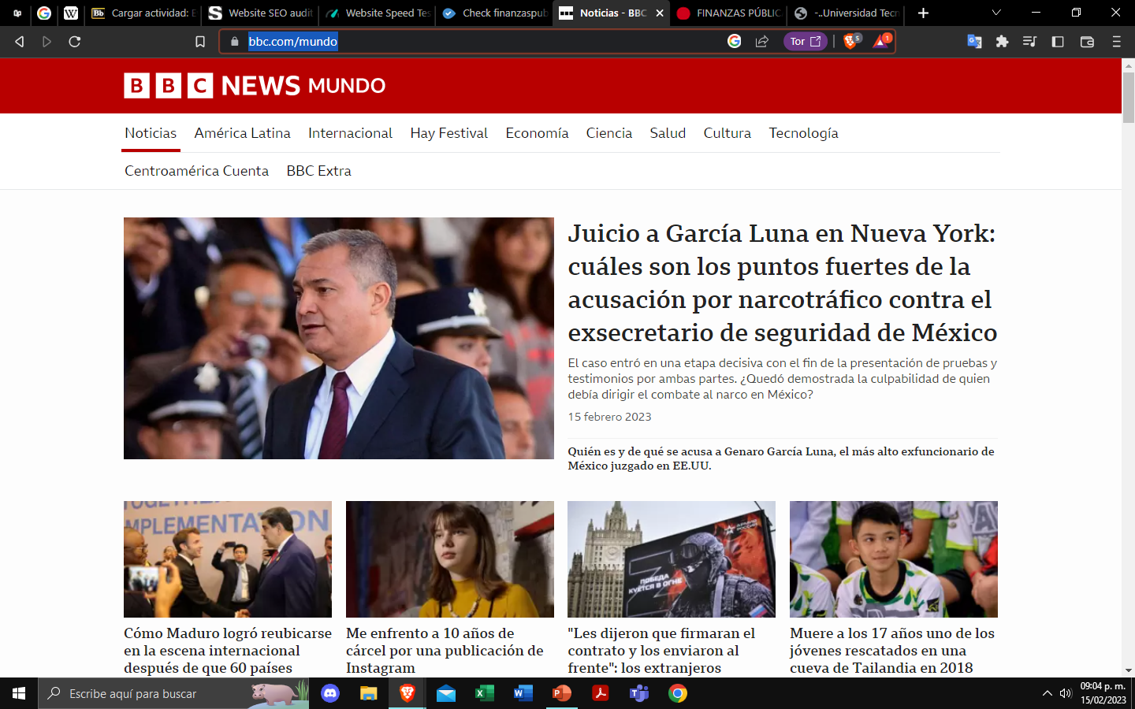
Noticias

Slide 5
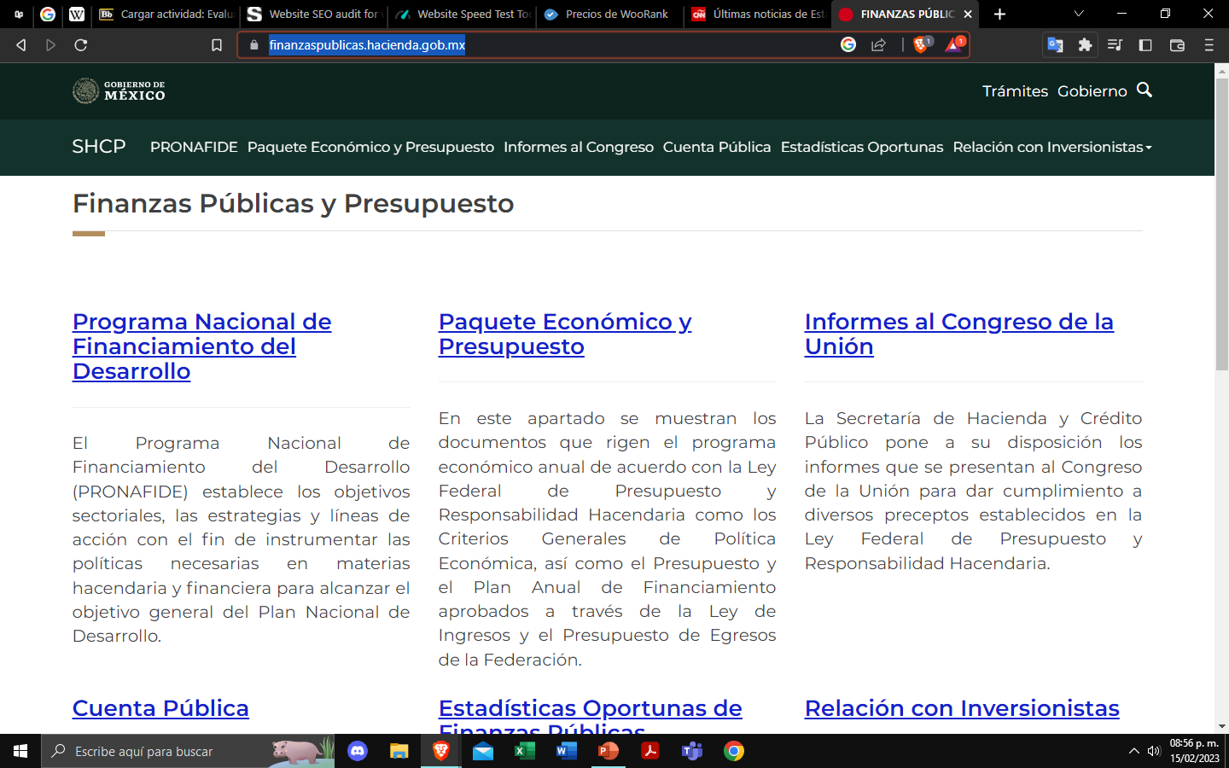
Finanzas Publicas

Slide 6
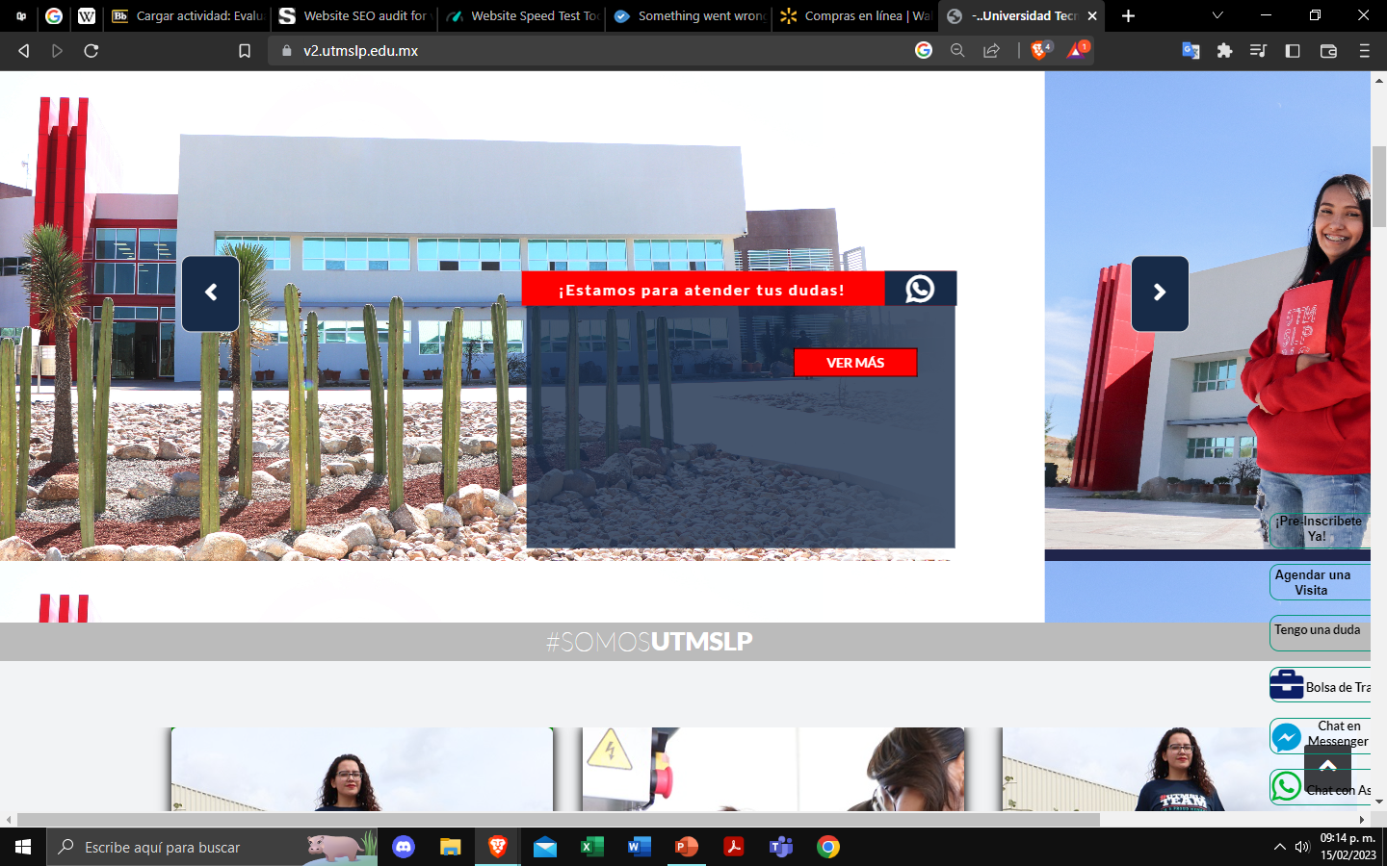
Escolar

Slide 7

Compras

Slide 8
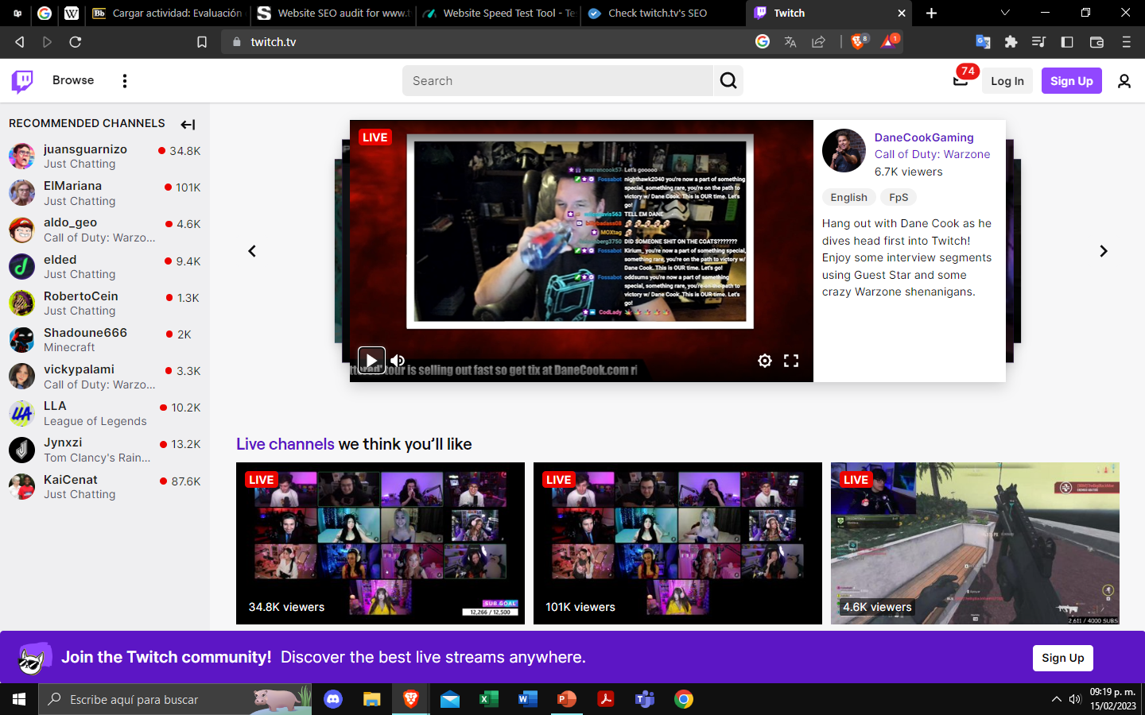
Streaming

